Slide 1
staatenlos.info
Aktion Blauer Punkt
Rüdiger Klasen
Bitte stellen Sie Fragen am Ende des Vortrags.
Vielen Dank für Ihr Verständnis

Slide 2
Die Matrix

Slide 3
Heimat ist ein Paradies

Slide 4
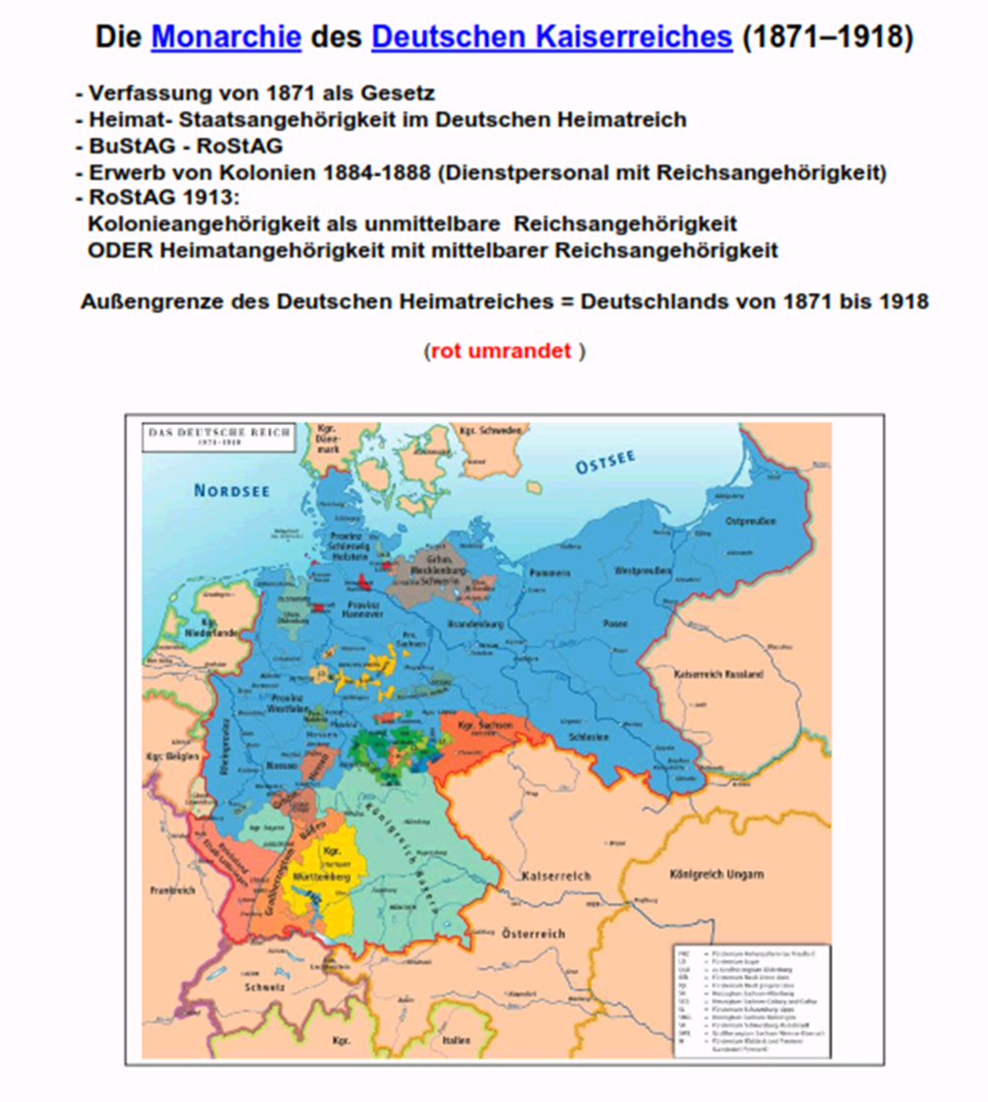
Das deutsche Heimatreich von 1871 bis 1918

Slide 5
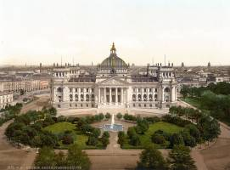
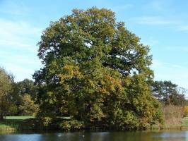
Heimat
Heimat- Reichstag
Heimat - Baum

Slide 6
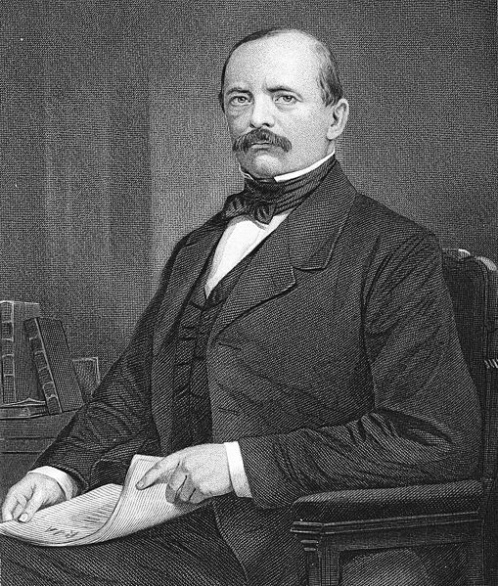
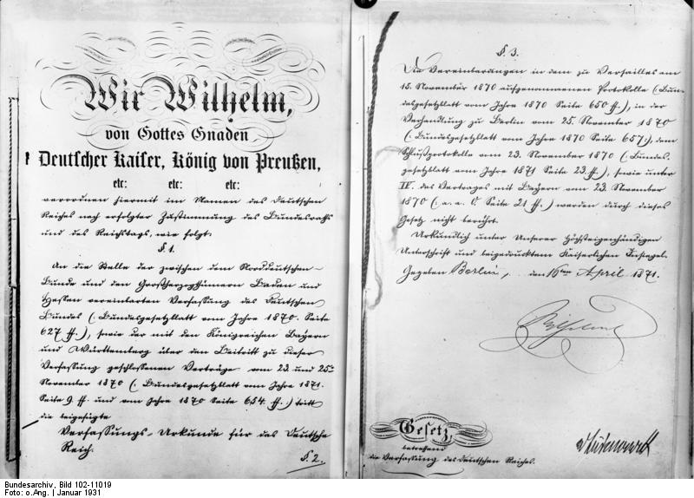
Heimatkanzler Otto von Bismarck
Reichsverfassung von 1871 als Gesetz

Slide 7
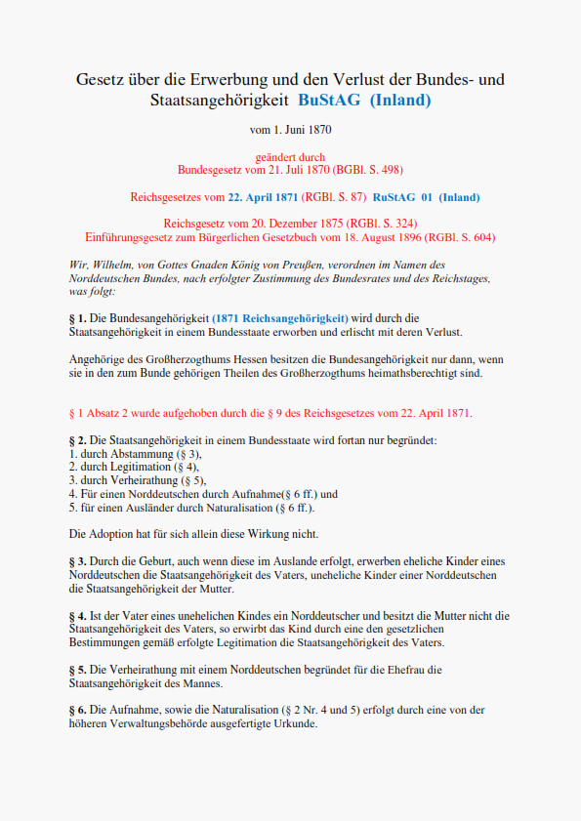
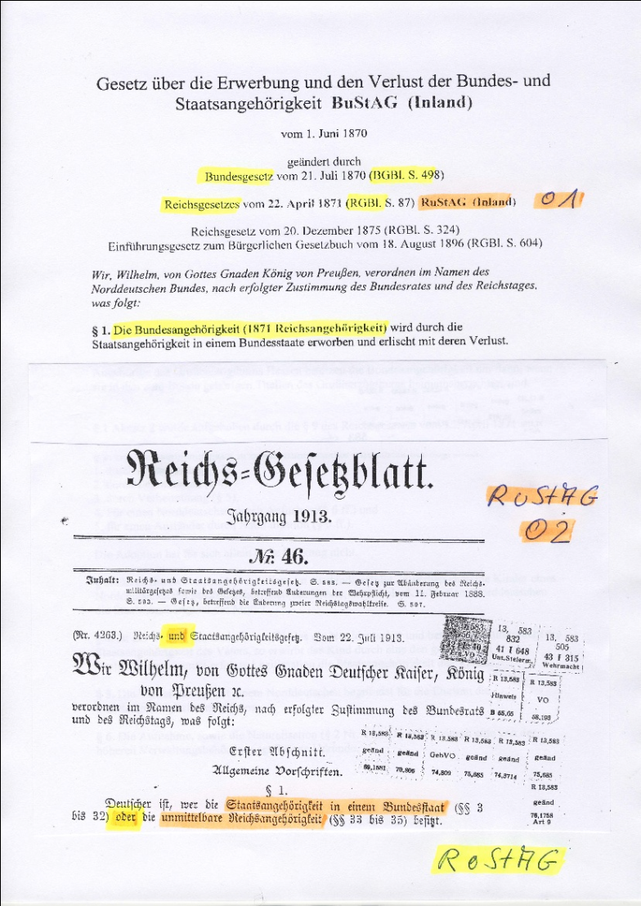
BuStAG - RoStAG

Slide 8
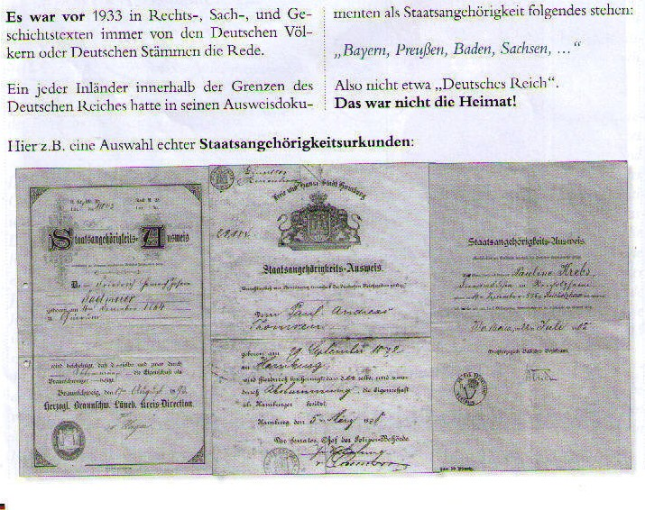
Heimat - StA - Ausweise 1871 - 1918

Slide 9
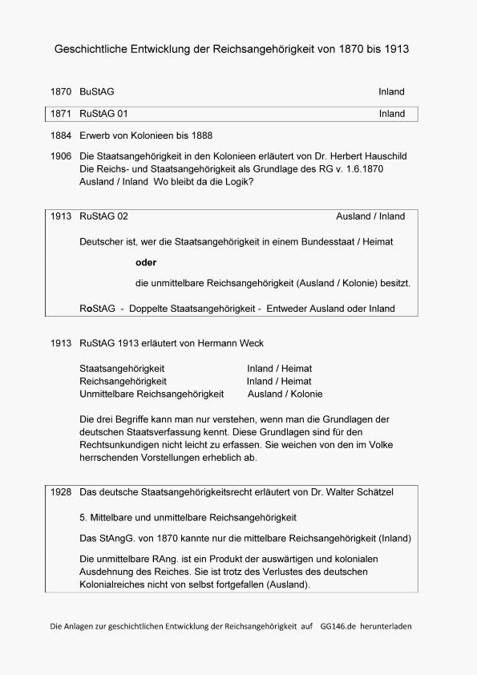
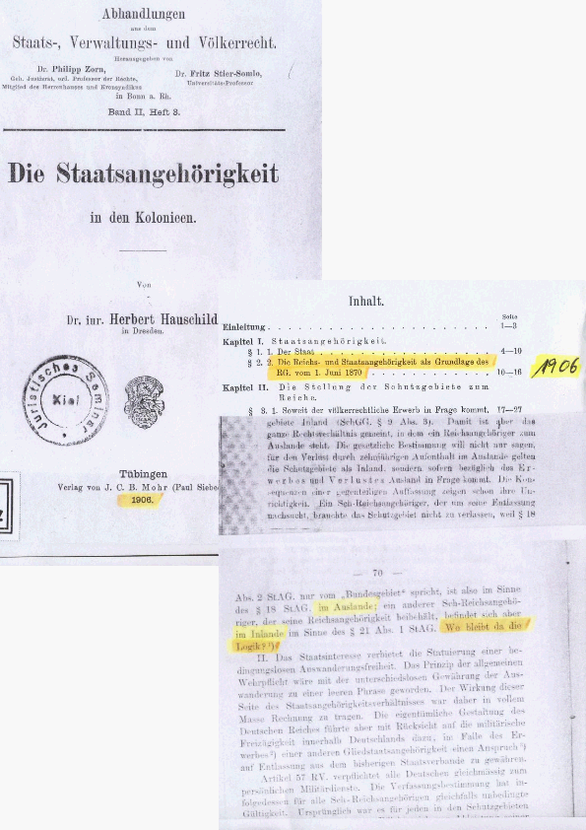
Reichsangehörigkeit - Zeitzeuge Hauschild 1908

Slide 10
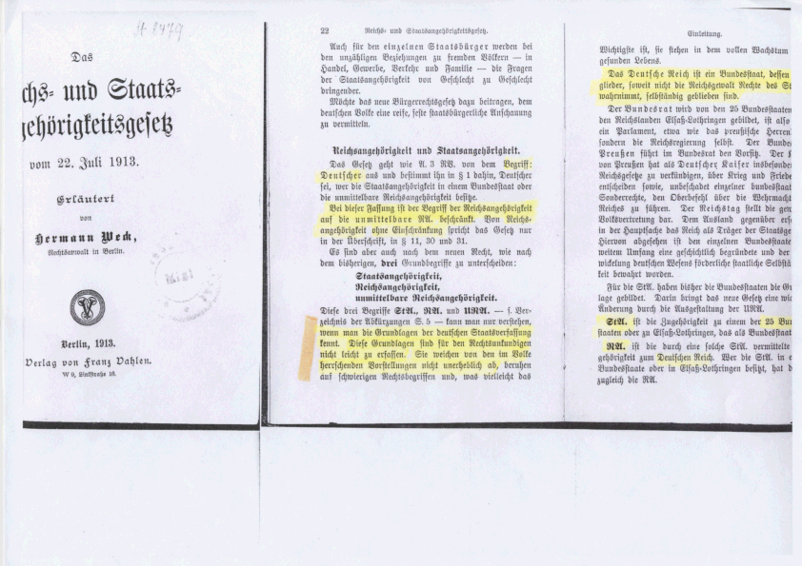
Reichsangehörigkeit - Zeitzeuge Weck 1913

Slide 11
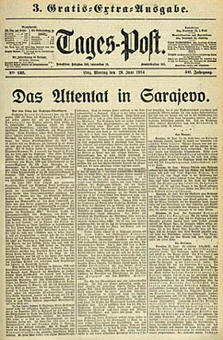
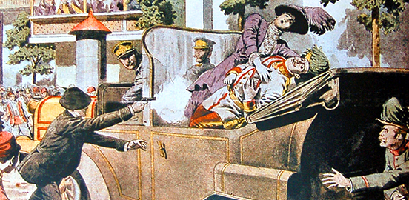
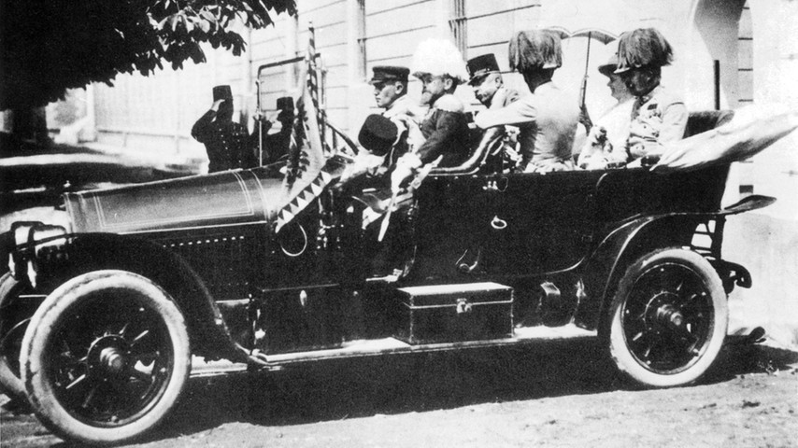
Das Attentat von Sarajewo

Slide 12
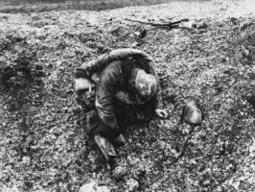
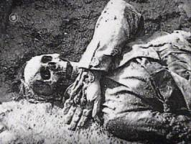
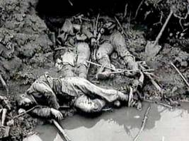
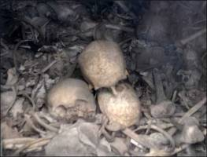
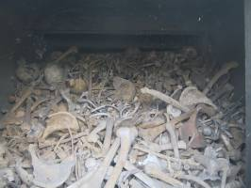
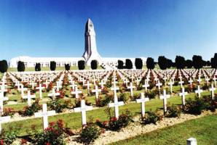
Der 1. große Krieg 1914 -1918
Download

Slide 13
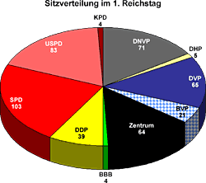
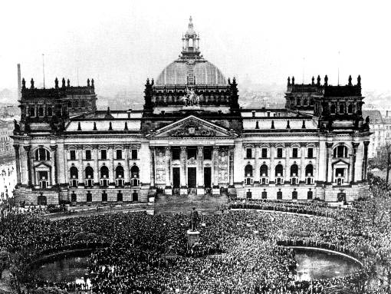
Die Verfassung WRV 1919

Slide 14
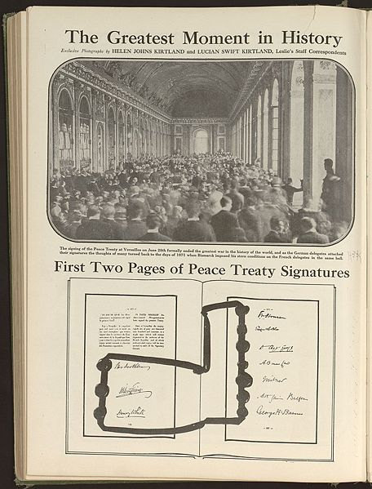
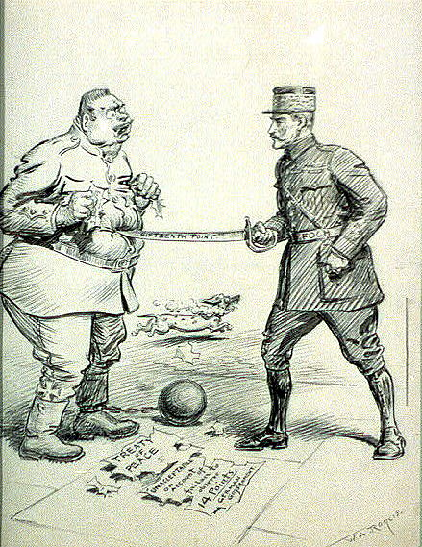
Der Vertrag von Versailles

Slide 15
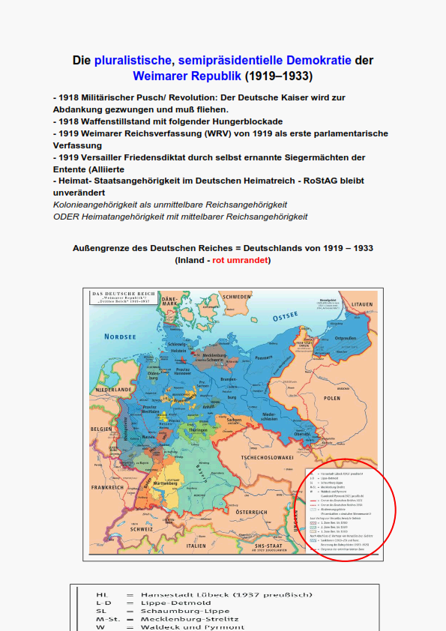
Das deutsche Heimatreich der Weimarer Republik 1919 - 1933

Slide 16
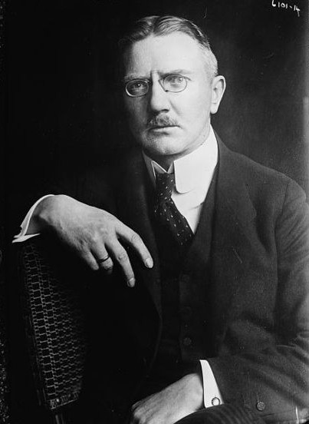
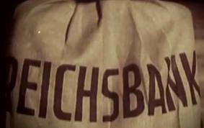
Hjalmar Schacht - Reichsbank

Slide 17
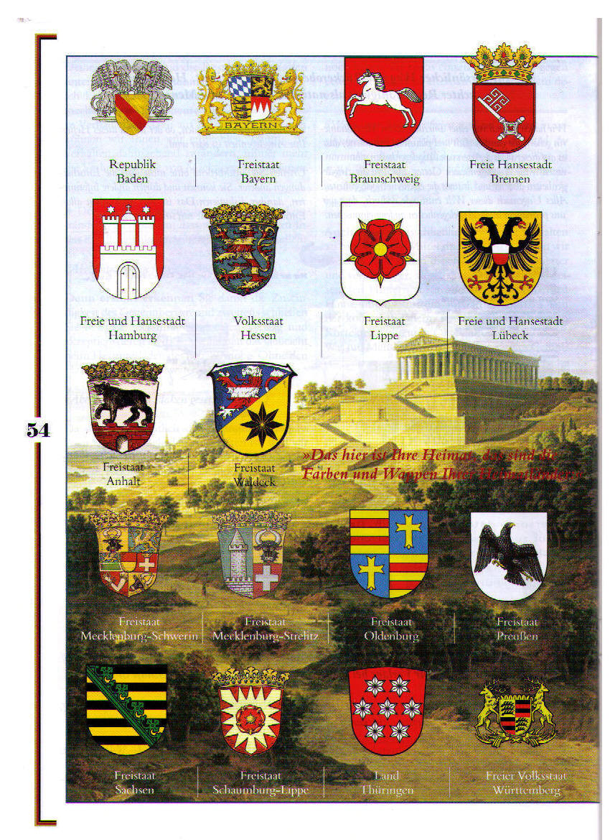
Heimatländer 1919 - 1933

Slide 18
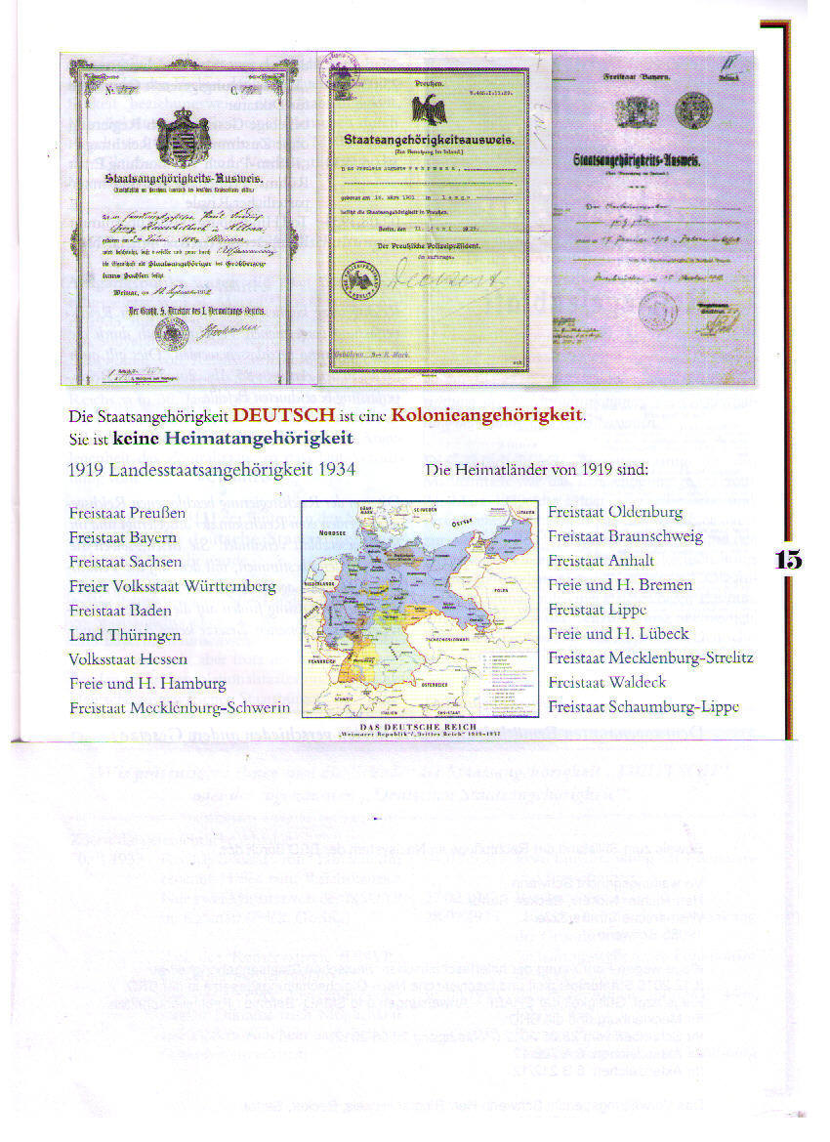
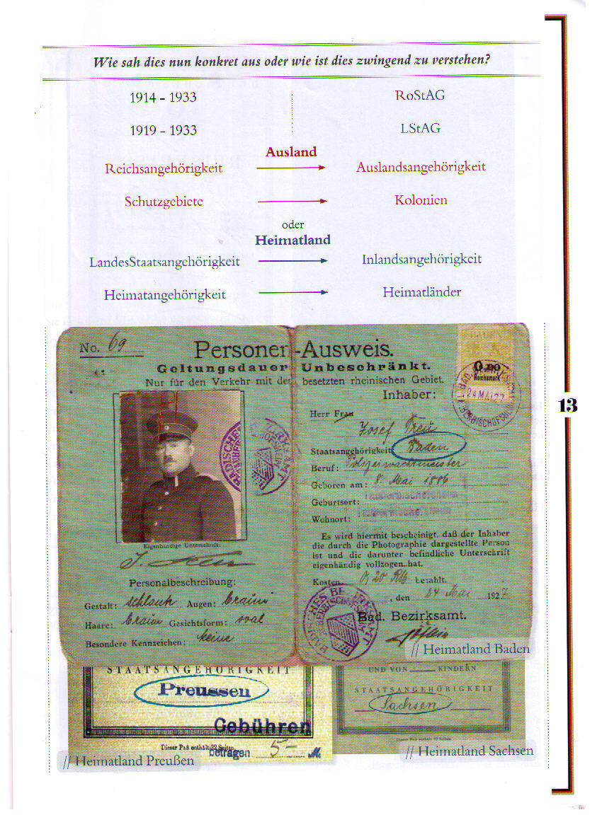
Heimatausweise 1919 - 1933 I

Slide 19
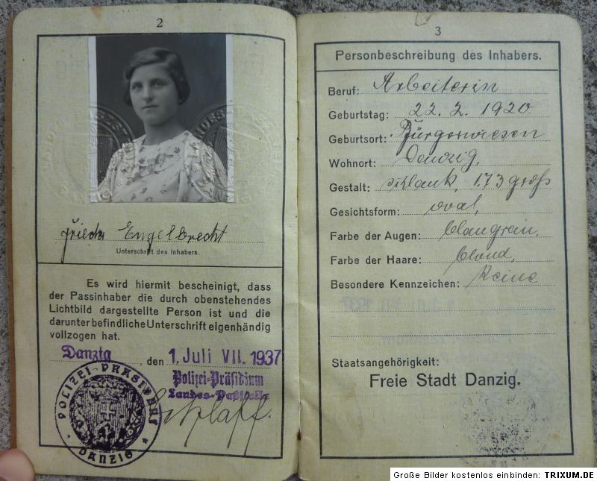
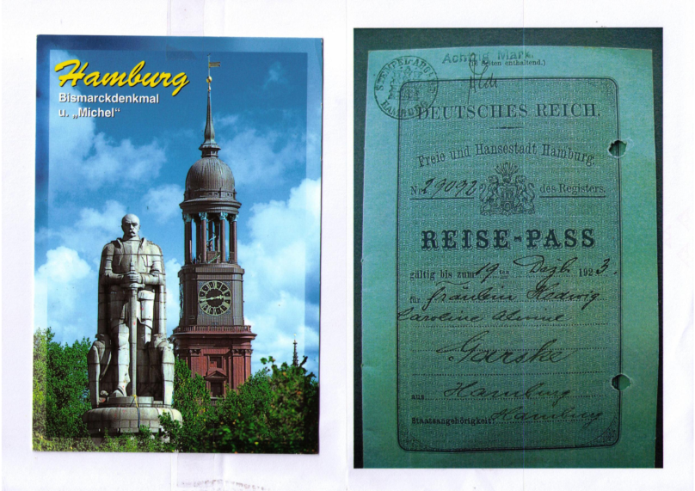
Heimatausweise 1919 - 1933 II
Heimat Reisepass Danzig
Heimatausweis Hamburg

Slide 20
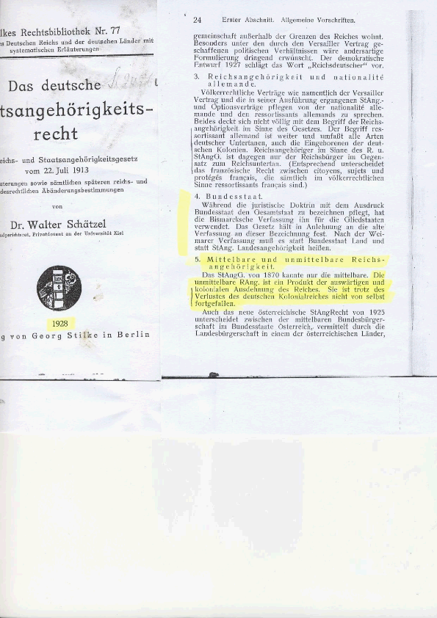
Reichsangehörigkeit - Zeitzeuge Dr. Schätzel 1928

Slide 21
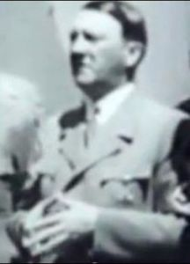
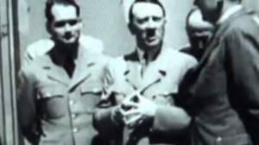
Ideologien

Slide 22
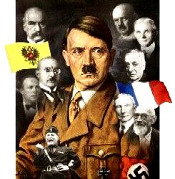
Hitlers Finanziers

Slide 23
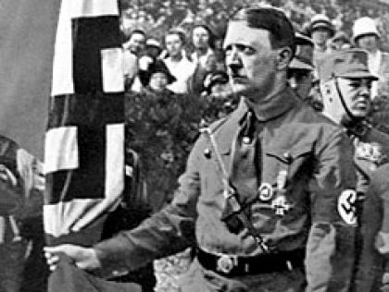
Hitlers Putschversuch 1923

Slide 24
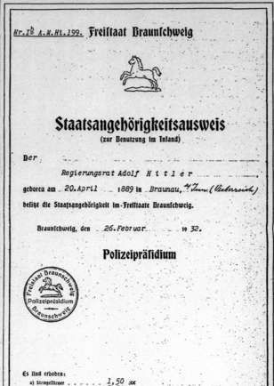
Ausweisbetrug Adolf Hitler

Slide 25
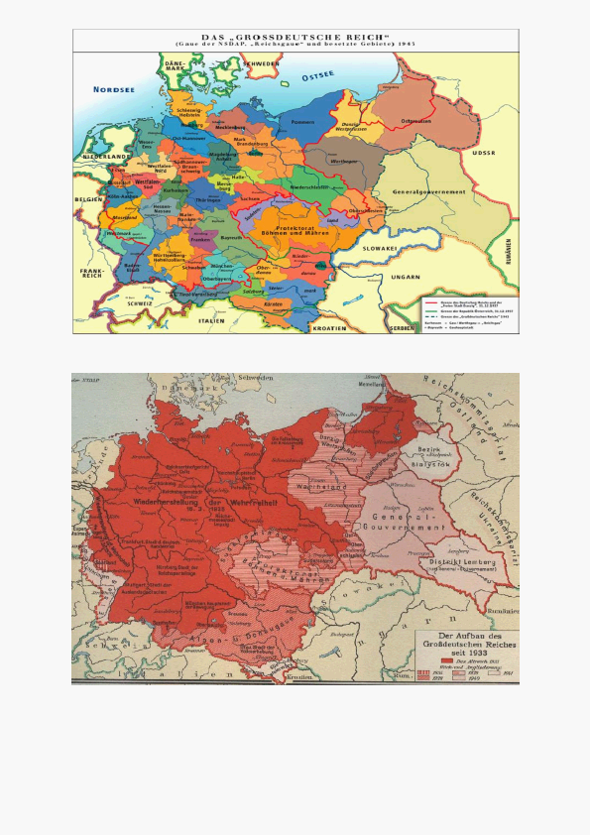
Die NS – Gleichschaltungskolonie des 3. Reiches 1933 -1945
Entmachtung der Menschen als Personal der Kolonie *DEUTSCH* 1934

Slide 26
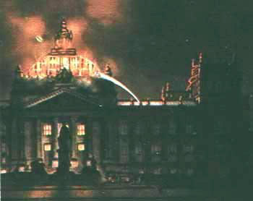
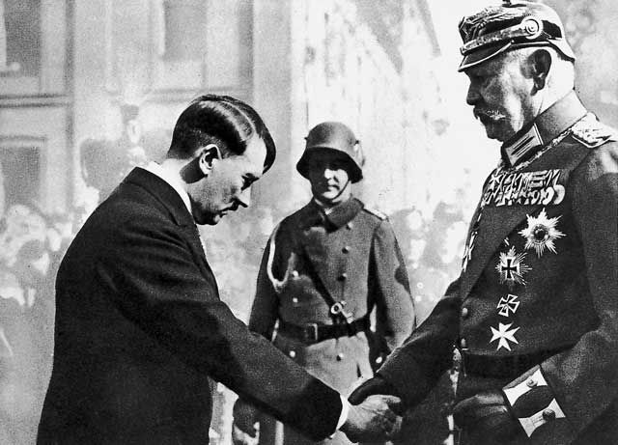
Machtergreifung der Faschisten 1933

Slide 27
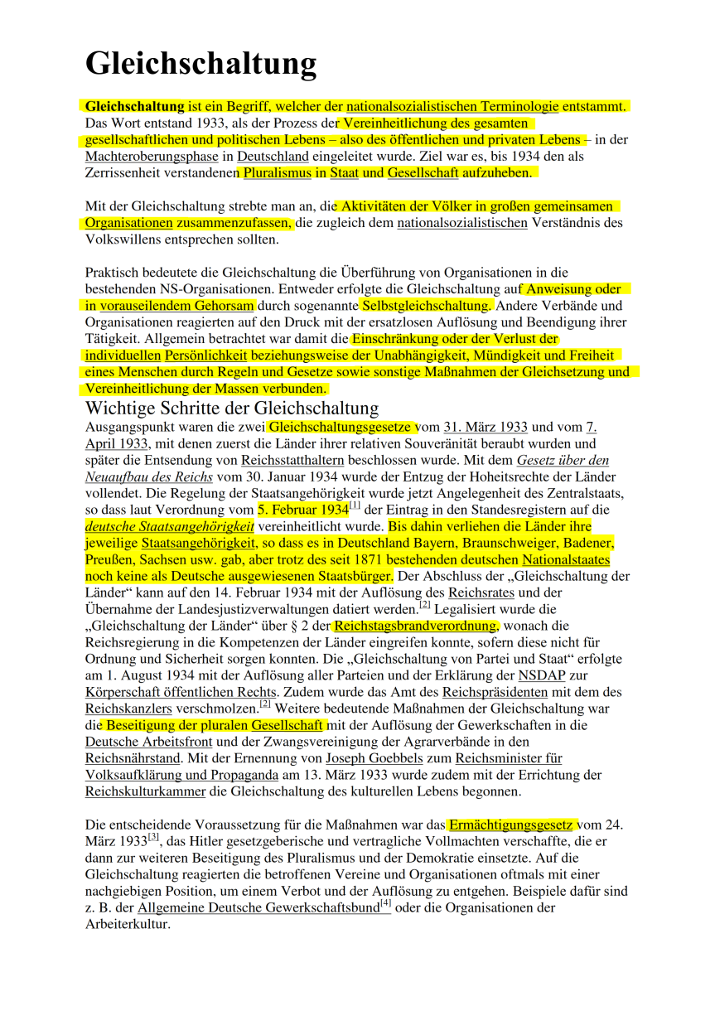
Gleichschaltung

Slide 28
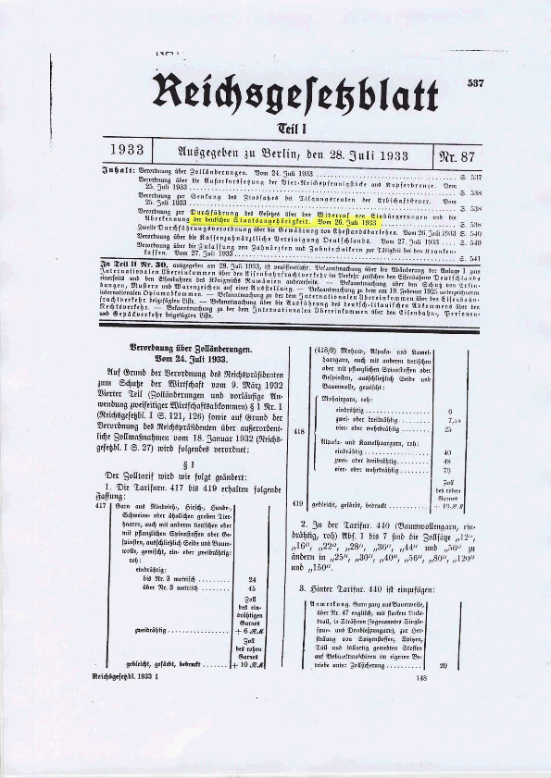
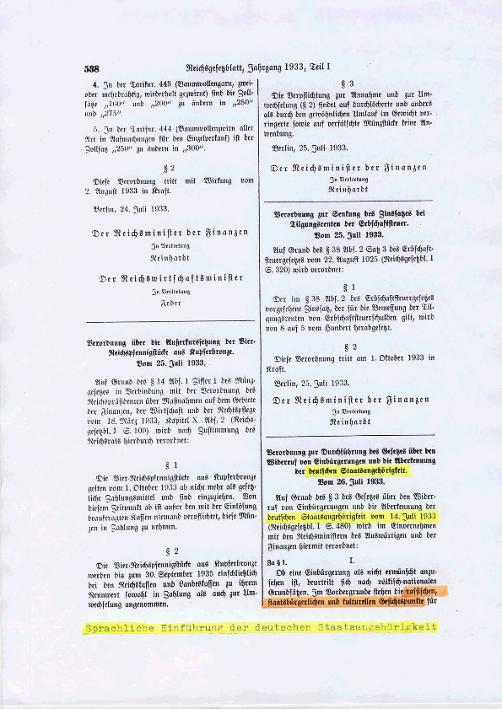
Sprachliche Einführung 1933 S. 1 - 2

Slide 29
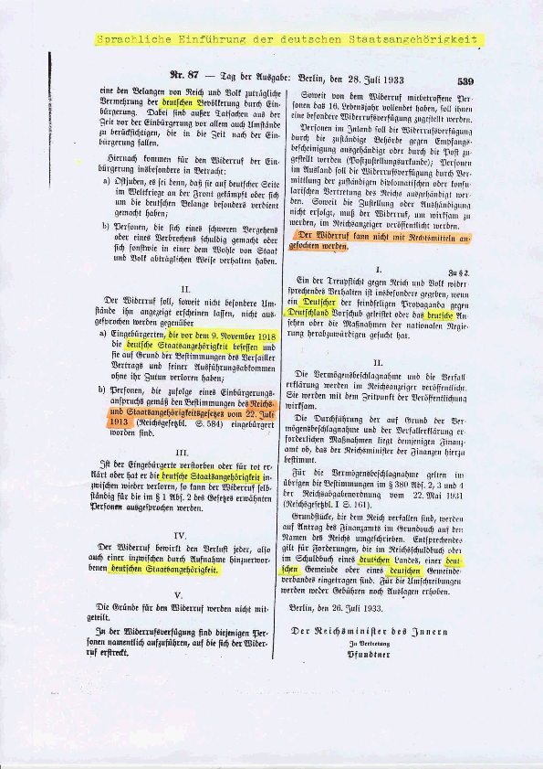
Sprachliche Einführung Rassegesetze 1933 S. 3

Slide 30
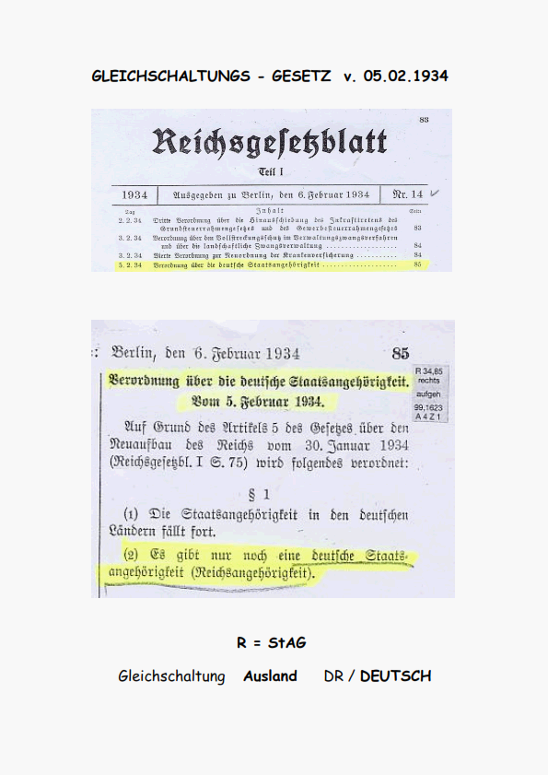
RGBI. deutsche StA 05.02.1934

Slide 31
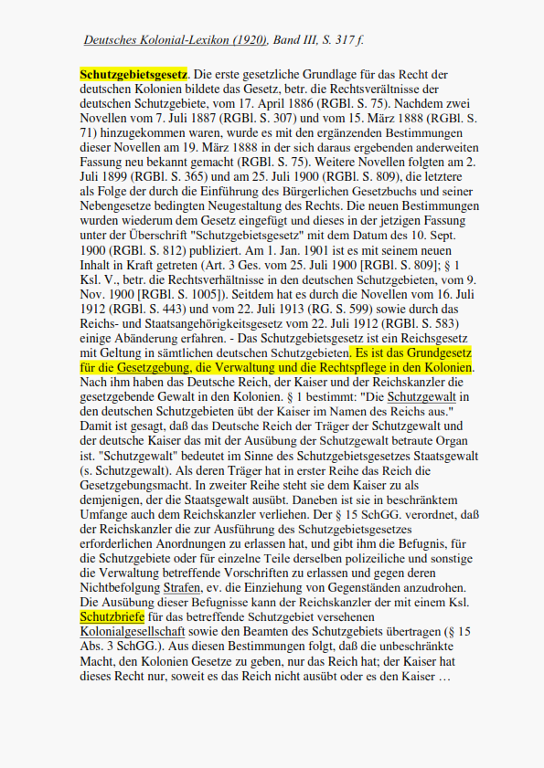
Grundgesetz Deutsches Koloniallexikon Bd. III 1920

Slide 32
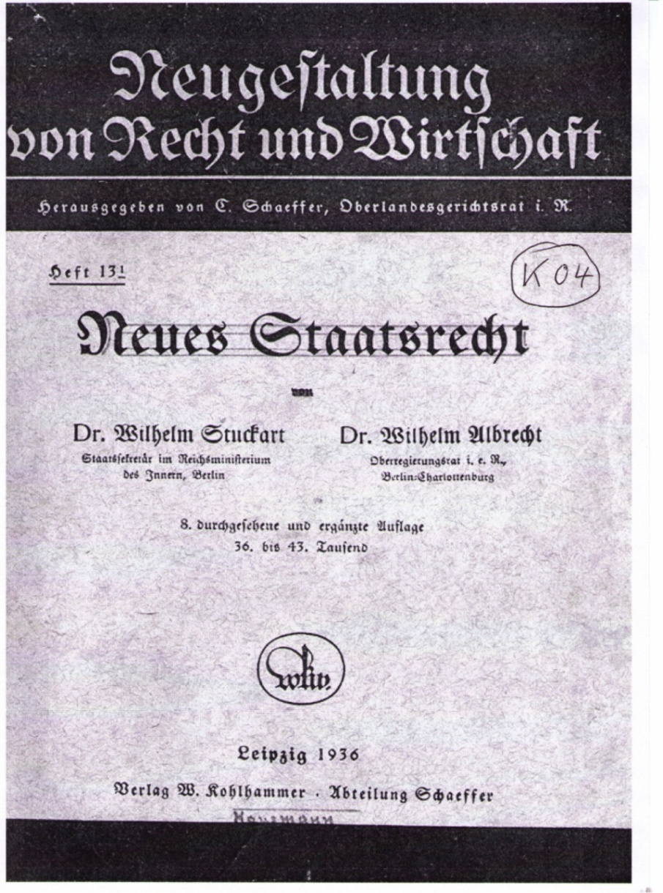
Neues Staatsrecht - Staatsgrundgesetz 1934

Slide 33
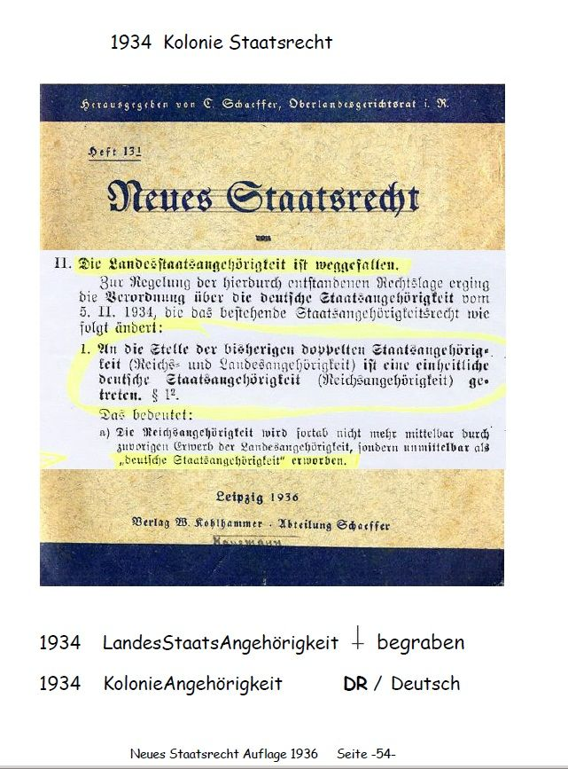
Neues Staatsrecht - R = StAG 1934

Slide 34
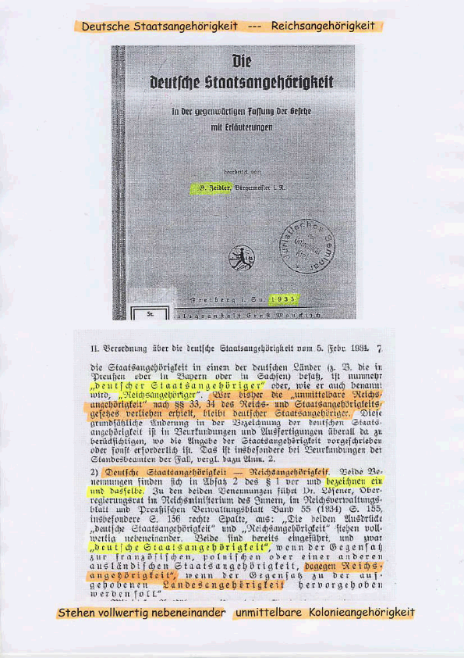
Deutsche Staatsangehörigkeit = Reichsangehörigkeit

Slide 35
Glaubhaftmachung *Deutsch* 1934

Slide 36
NS - Ausweise deutsche StA - *Deutsch*

Slide 37
Hitler - Hjalmar Schacht - Deutsche Reichsbank

Slide 38
Rothschild - Bankenkartell der City of London
Schacht - Rothschild

Slide 39
IG - Farben

Slide 40
Hitlers Finanziers 1
Ernst Hanf Stangel
Charles Dawes
Thyssen - Krupp
Adelbert Delbrück

Slide 41
Hitlers Finanziers 2
Richter Scheubner
Krupp
John Rockefeller - Standardoil
Fritz Thyssen
Wilhelm Frick
Henry Ford

Slide 42
Nazi - Ideologie 1

Slide 43
Nazi - Ideologie 2

Slide 44
ROM
Nazismus
Faschismus

Slide 45
Antisemitismus

Slide 46
Der 2. Weltkrieg

Slide 47
Kapitulation 1945

Slide 48
Ethnische Säuberung

Slide 49
Befreiung Österreich 14.07. 1945

Slide 50
Amtsblatt Schleswig – Holstein 29.06.1946

Slide 51
Kriegslist - Ausweise 1945 - 1949
Kennkarten
Kriegsgefangener *Deutsch*
Kennkarten
Alliierter Personalausweis

Slide 52
Die Weiterführung der NS- Gleichschaltungskolonie des 3. Reiches 1945 - 1990

Slide 53
Bonner Militär Grundgesetz 1949

Slide 54
Bundesgesetzblatt Teil III 01.08.1959

Slide 55
BRD - NS - Ausweise deutsche StA - *DEUTSCH*

Slide 56
NS - Einbürgerungsurkunde – deutsche StA

Slide 57
Nationalität

Slide 58
Verfassung der DDR 1949 - deutsche StA

Slide 59
DDR - NS - Ausweise deutsche StA - *Deutsch*
Arbeitsbücher
DDR- Personalausweis deutsche StA

Slide 60
Die Weiterführung der NS- Gleichschaltungskolonie des 3. Reiches ab 1990 - 1

Slide 61
Die Weiterführung der NS- Gleichschaltungskolonie des 3. Reiches ab 1990 - 2

Slide 62
Der Goldrahmen - Kolonie

Slide 63
Deutschland im Herbst 1

Slide 64
Deutschland im Herbst 2
Jürgen Möllemann
Uwe Barschel

Slide 65
Privatisierung der Bundes Republik Deutschland I Behörden sind Firmen

Slide 66
Privatisierung der Bundes Republik Deutschland II
Sitz BRD Washinton D.C. Bund & Länder sind Firmen

Slide 67
Sunimex - die Tankstelle ohne Zapfsäulen 1

Slide 68
Sunimex - die Tankstelle ohne Zapfsäulen 2

Slide 69
Sunimex - die Tankstelle ohne Zapfsäulen 3

Slide 70
Europäische Union

Slide 71
EU -Todesstrafe

Slide 72
Der Unionsbürger 1

Slide 73
Der Unionsbürger 2

Slide 74
Unionsbürger Wikipedia

Slide 75
Aktuelle Nazigesetze S. 1 -2

Slide 76
Aktuelle Nazigesetze S. 3 - 4

Slide 77
Aktuelle Nazigesetze S. 5 -6

Slide 78
Aktuelle Nazigesetze S.7

Slide 79
Richteramt RGBl. 1936

Slide 80
Der geheime Staatsstreich v. 08.12.2010 *StAG - Reform*

Slide 81
Nazi - Plan EU
EU - Naziausweise
Methoden der Faschisten

Slide 82
Nazi - Ideologie 1

Slide 83
Nazi - Ideologie 2
Vril Gesellschaft

Slide 84
Nazi - Ideologie 3

Slide 85
Steuerung Gleichschaltungs - Ideologien & Parteien

Slide 86
Steuerung - Organisationskarussell - Geschäftsmodelle

Slide 87
Das Führerprinzip der *Elite*

Slide 88
Neue Welt - Ordnung / New World Order 1
Tothschild - Marionetten

Slide 89
Neue Welt - Ordnung / New World Order 2
Privatwirtschaftliche Welt - Kolonie der Tothschildbanken

Slide 90
NWO - Ideologie

Slide 91
NWO – Ideologie 1
Bibliothek Ulm 2
Karlsruhe_
Fürth
Merck Pyramide
Leipzig

Slide 92
NWO – Ideologie 3

Slide 93
Tothschild

Slide 94
Krieg - Kriegsführung 1
HLKO Art. 24 *Kriegslisten … sind erlaubt.*

Slide 95
Krieg - Kriegsführung 2

Slide 96
NWO - Agenda: Zukunft ohne Menschen
Steine von Georgia

Slide 97
NWO - Gleichschaltungspersonal
NWO Hybrid

Slide 98
20 Jahre Mauerfall

Slide 99
Rosenthal - Interview

Slide 100
NWO - Schaltplan

Slide 101
Brauner Punkt

Slide 102
Adelbert Delbrück und sein Urgroßneffe
ist ein Urgroßneffe des Bankgründers.
ist ein Urgroßneffe des Bankgründers.
ist ein Urgroßneffe des Bankgründers.
ist ein Urgroßneffe des Bankgründers.
Adelbert Delbrück Gottlieb Albert deutscher Unternehmer und Bankier. Er war einer der Gründer der Deutschen Bank.
ist ein Urgroßneffe des Bankgründers.

Slide 103
Michel

Slide 104
BUNDESTAG PAPIERKORB

Slide 105
NARRENSCHIFF

Slide 106
DER FAULE NAZI

Slide 107
GAME OVER

Slide 108
BERLIN

Slide 109
Befreiung Hamburg

Slide 110
Befreiung HAUS LVZ

Slide 111
DÖMITZ

Slide 112
staatenlos-urkunde146-dreieich-magistrat

Slide 113
Treptow

Slide 114
HH Wagen

Slide 115
SOLI KFZ

Slide 116
staatenlos-urkunde146-dreieich-weibelfeld

Slide 117
TERRORISMUS

Slide 118
SOLIDARITÄT

Slide 119
MC DONALD USA

